Slide 1

最优控制项目成果展示—
三阶倒立摆系统的LQR控制
最优控制G14小组
2022年6月7日
小组成员：任泽华，李硕勋，姜宝翔，熊宇恒
汇报人：熊宇恒、任泽华

Slide 2
01
简化系统方法比较
02
三阶系统建模
CONTENTS
03
LQR控制实现
04
实验结果与分析

Slide 3
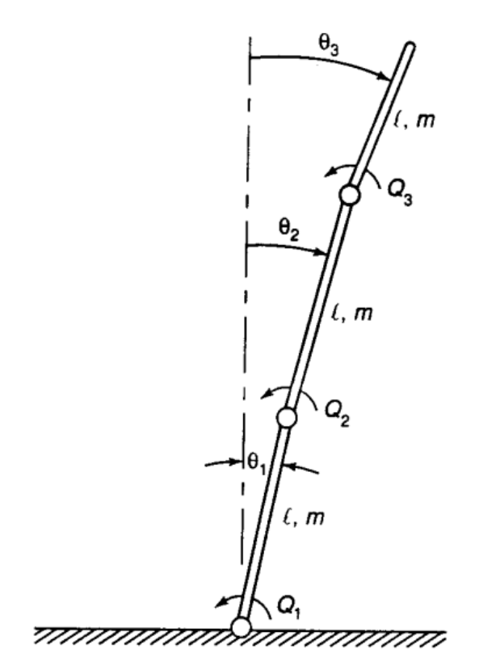
问题描述
站立机器人：三阶倒立摆控制模型
倒立摆是一个多变量、高阶次、强耦合、自然不稳定的非线性系统，该问题是评价和比较不同控制策略的重要工具。倒立摆系统按摆杆数量的不同，可分为一级，二级，三级倒立摆等，多级摆的摆杆之间属于自由连接（即无电动机或其他驱动设备）。许多工作都对一阶和二阶倒立摆进行了广泛讨论。
本项目研究三阶倒立摆系统，它可以被认为是人以一条腿站立的简化模型。我们使用连续时间线性二次调节器(LQR)对三阶倒立摆实现了仿真控制，并与其他控制算法的结果进行了比较。

Slide 4
PART 01
一阶倒立摆控制方法比较

Slide 5
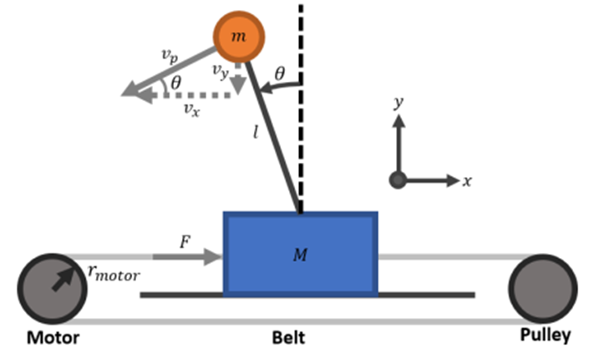
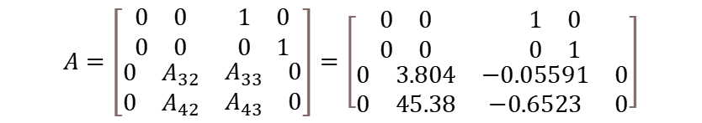
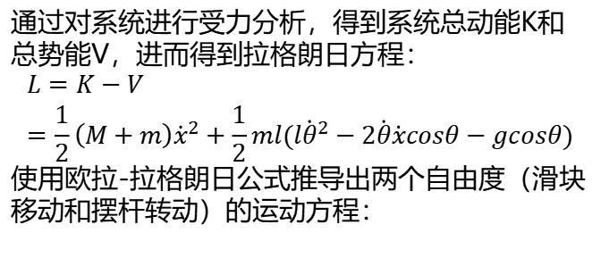
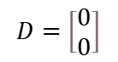
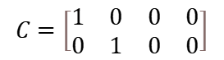
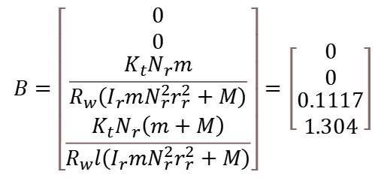
一阶倒立摆模型
对非线性运动方程在平衡点进行线性化，得到状态空间模型：
$$x={\left[x θ \dot{x} \dot{θ}\right]}^{T}$$
$$\dot{x}=Ax+Bu$$
$$y=Cx+Du$$
其中：
$$A=\left[\begin{matrix}\begin{matrix}0 & 0 \\ 0 & 0\end{matrix} & \begin{matrix}1 & 0 \\ 0 & 1\end{matrix} \\ \begin{matrix}0 & A_{32} \\ 0 & A_{42}\end{matrix} & \begin{matrix}A_{33} & 0 \\ A_{43} & 0\end{matrix}\end{matrix}\right]=\left[\begin{matrix}\begin{matrix}0 & 0 \\ 0 & 0\end{matrix} & \begin{matrix}1 & 0 \\ 0 & 1\end{matrix} \\ \begin{matrix}0 & 3.804 \\ 0 & 45.38\end{matrix} & \begin{matrix}−0.05591 & 0 \\ −0.6523 & 0\end{matrix}\end{matrix}\right]$$
通过对系统进行受力分析，得到系统总动能K和总势能V，进而得到拉格朗日方程：
$$L=K−V=\frac{1}{2}\left(M+m\right){\dot{x}}^{2}+\frac{1}{2}ml(l{\dot{θ}}^{2}−2\dot{θ}\dot{x}cosθ−gcosθ)$$
使用欧拉-拉格朗日公式推导出两个自由度（滑块移动和摆杆转动）的运动方程：
$$B=\left[\begin{matrix}\begin{matrix}0 \\ 0\end{matrix} \\ \begin{matrix}\frac{K_{t}N_{r}m}{R_{w}\left(I_{r}mN_{r}^{2}r_{r}^{2}+M\right)} \\ \frac{K_{t}N_{r}\left(m+M\right)}{R_{w}l\left(I_{r}mN_{r}^{2}r_{r}^{2}+M\right)}\end{matrix}\end{matrix}\right]=\left[\begin{matrix}\begin{matrix}0 \\ 0\end{matrix} \\ \begin{matrix}0.1117 \\ 1.304\end{matrix}\end{matrix}\right]$$
$$C=\left[\begin{matrix}\begin{matrix}1 & 0 \\ 0 & 1\end{matrix} & \begin{matrix}0 & 0 \\ 0 & 0\end{matrix}\end{matrix}\right]$$
$$D=\left[\begin{matrix}0 \\ 0\end{matrix}\right]$$
$$F=\frac{∂}{∂t}\left(\frac{∂L}{∂\dot{x}}\right)−\left(\frac{∂L}{∂x}\right)=\left(M+m\right)\ddot{x}−ml\left(\ddot{θ}cosθ−{\dot{θ}}^{2}sinθ\right)$$
$$0=\frac{∂}{∂t}\left(\frac{∂L}{∂\dot{θ}}\right)−\left(\frac{∂L}{∂θ}\right)=l\ddot{θ}−\ddot{x}cosθ−gsinθ$$
能控性矩阵和能观性矩阵的秩都为4，与状态数量相同，因此系统在平衡点附近能控且能观。

Slide 6
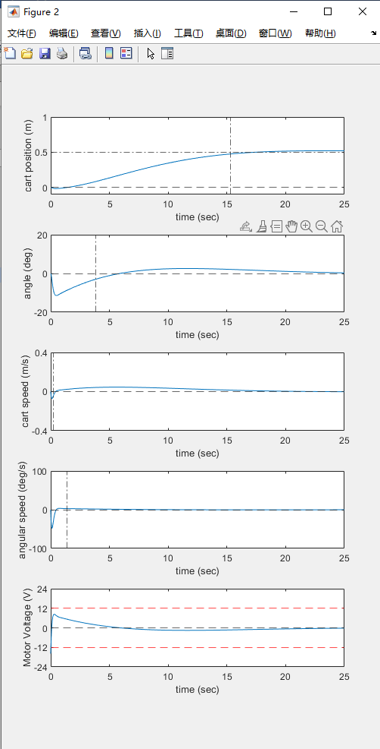
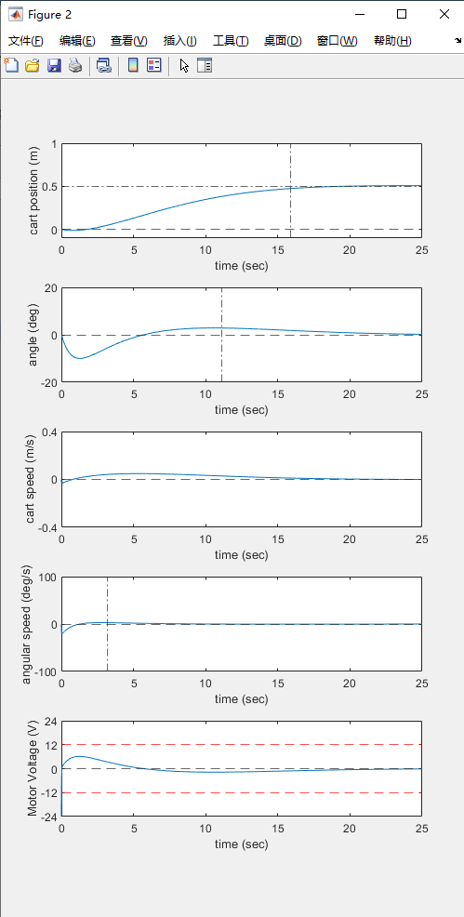
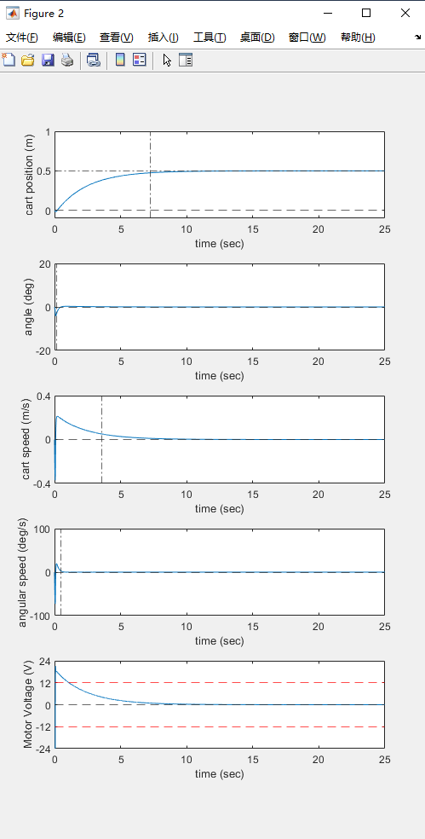
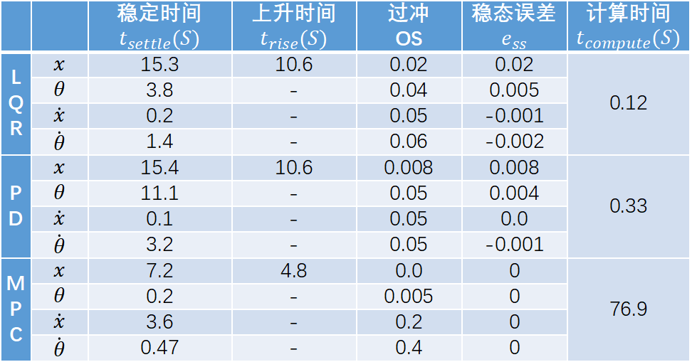
状态和输入随时间变化比较
 |  | 稳定时间 $$t_{settle}(S)$$ | 上升时间 $$t_{rise}(S)$$ | 过冲 OS | 稳态误差 $$e_{ss}$$ | 计算时间 $$t_{compute}(S)$$
L Q R | $$x$$ | 15.3 | 10.6 | 0.02 | 0.02 | 0.12
 | $$θ$$ | 3.8 | - | 0.04 | 0.005
 | $$\dot{x}$$ | 0.2 | - | 0.05 | -0.001
 | $$\dot{θ}$$ | 1.4 | - | 0.06 | -0.002
P D | $$x$$ | 15.4 | 10.6 | 0.008 | 0.008 | 0.33
 | $$θ$$ | 11.1 | - | 0.05 | 0.004
 | $$\dot{x}$$ | 0.1 | - | 0.05 | 0.0
 | $$\dot{θ}$$ | 3.2 | - | 0.05 | -0.001
M P C | $$x$$ | 7.2 | 4.8 | 0.0 | 0 | 76.9
 | $$θ$$ | 0.2 | - | 0.005 | 0
 | $$\dot{x}$$ | 3.6 | - | 0.2 | 0
 | $$\dot{θ}$$ | 0.47 | - | 0.4 | 0
LQR状态和输入随时间变化图
PD状态和输入随时间变化图
MPC状态和输入随时间变化图
Notes:
本次仿真中使用LQR、PD和MPC三种控制器，设置仿真时间为25S，控制目标为x=0.5，θ=0。三种控制方法都在仿真时间内达到了控制目标，且稳态误差均较小

Slide 7
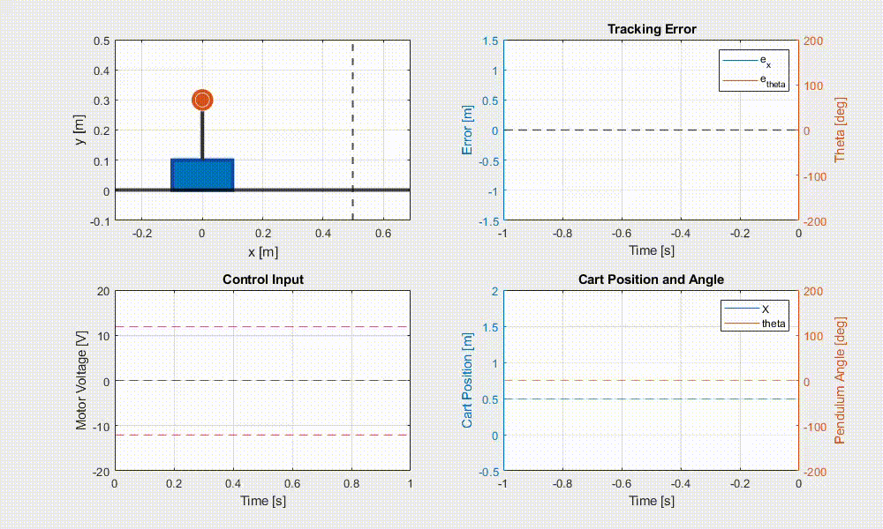

三种控制算法仿真结果比较
PD和LQR跟踪性能上差距不大，在设计难度上，LQR相比PD更加直观易于调整，而PD控制器当涉及到多个PD控制器时调整较为困难。
MPC的计算时间消耗远远大约LQR和PD，这是由于MPC需要循环进行系统模型的预测和控制输入的优化
LQR算法是小代价最优控制的首选算法。
PD
LQR
MPC

Slide 8
PART 02
三阶倒立摆的建模

Slide 9
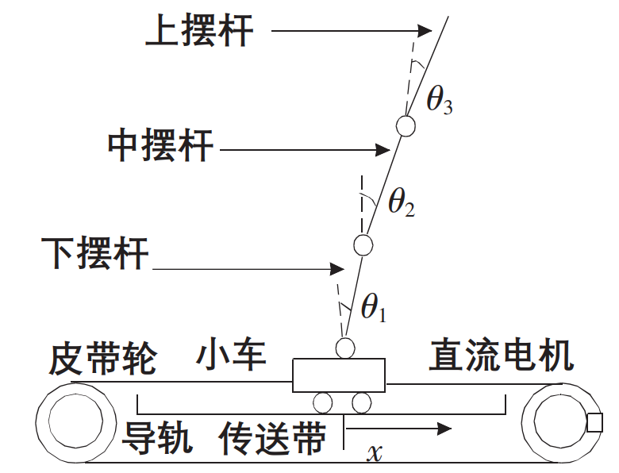
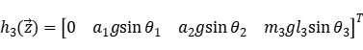
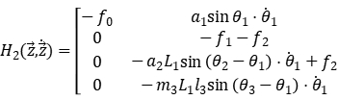
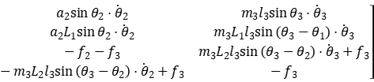
三阶倒立摆模型
其中：
类比于一阶倒立摆，由总能量得到拉格朗日方程并使用欧拉-拉格朗日公式推导出四个自由度（滑块移动和三个摆杆转动）的运动方程：

Slide 10
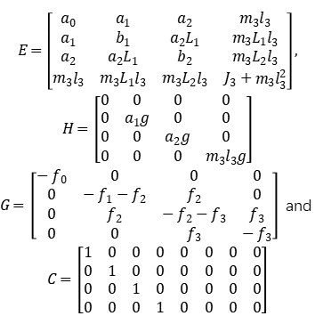
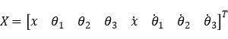
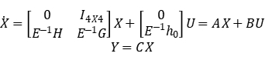
三阶倒立摆模型
其中：
对非线性运动方程在平衡点进行线性化，得到状态空间模型：
能控性矩阵和能观性矩阵的秩都为8，与状态数量相同，因此系统在平衡点附近能控且能观。
代入一组真实值后算得特征值不全为负，说明该系统不稳定，需要施加控制。

Slide 11
PART 03
LQR控制实现

Slide 12
LQR控制算法
二次性能指标：
最优控制为：
式中，K 是卡尔曼增益，P(t) 是正定矩阵是矩阵微分 Riccati 方程的解
最优状态是：
闭环控制实现如图：

Slide 13
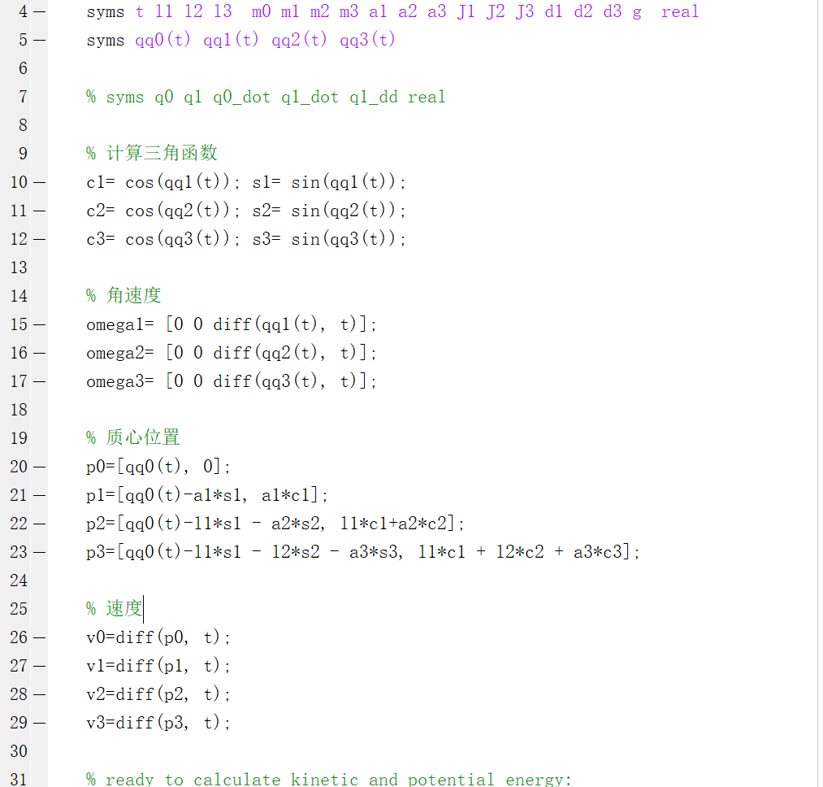
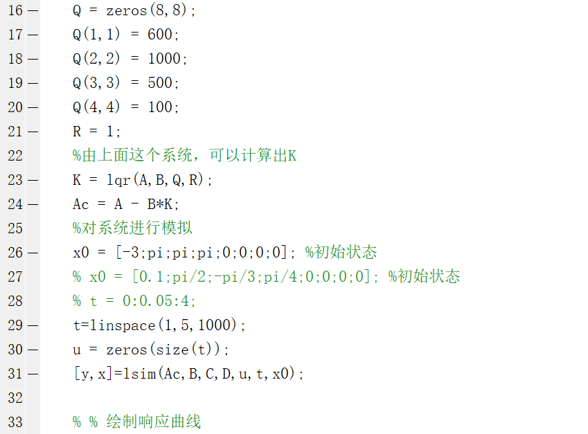
部分代码
模型生成
实施控制

Slide 14
PART 04
实验结果与分析

Slide 15
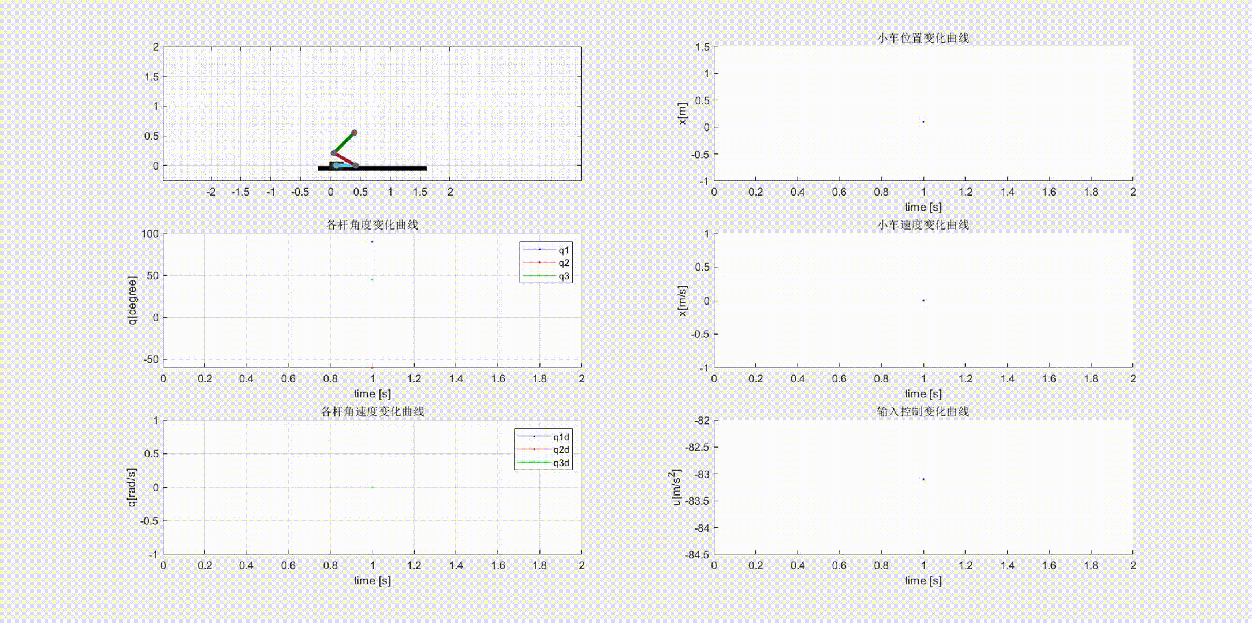
实验结果与分析
微调模式（普通不平衡态） Q11=700 Q22=3000 Q33=3000 Q44=3000 R=1

Slide 16
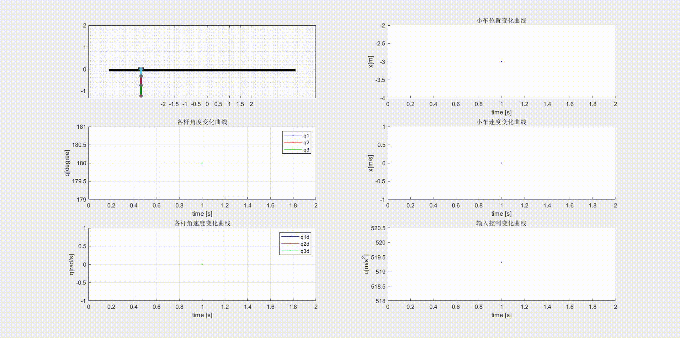
实验结果与分析
起摆：更关注小车位置 Q11=3000 Q22=700 Q33=700 Q44=700 R=1

Slide 17
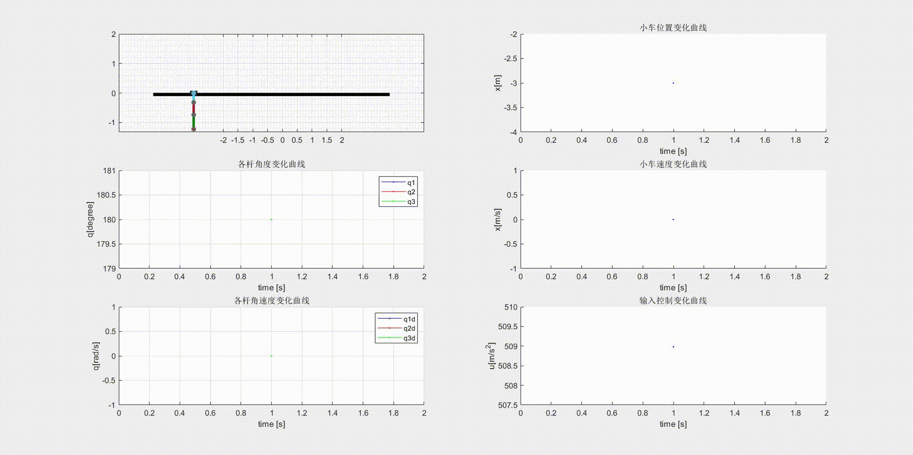
实验结果与分析
起摆：关注所有角度 Q11=700 Q22=3000 Q33=3000 Q44=3000 R=1

Slide 18
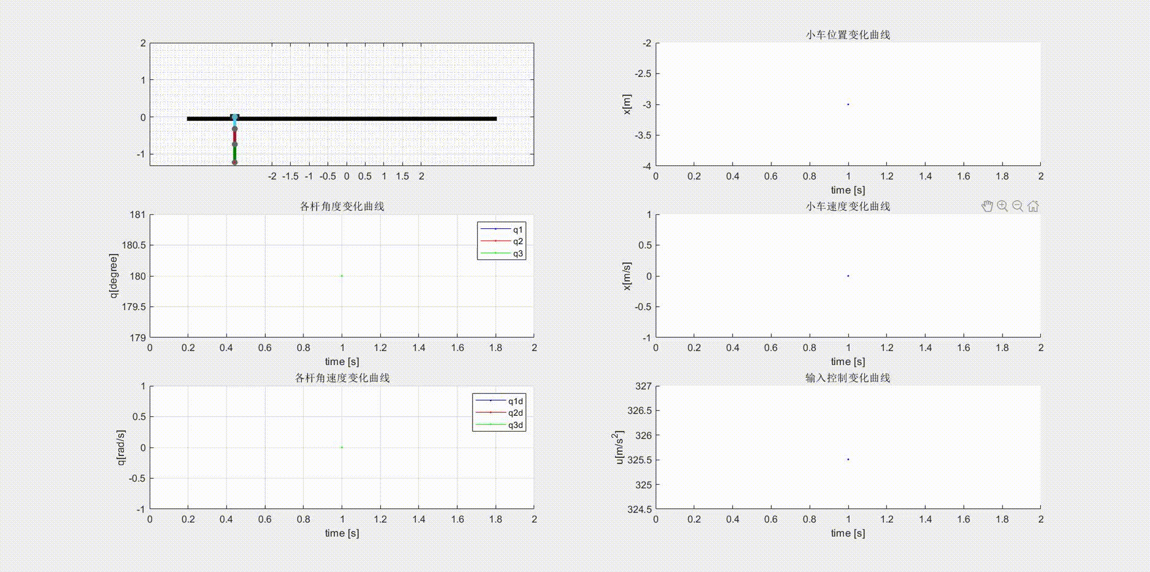
实验结果与分析
起摆：关注第一角度 Q11=600 Q22=1000 Q33=500 Q44=100 R=1

Slide 19
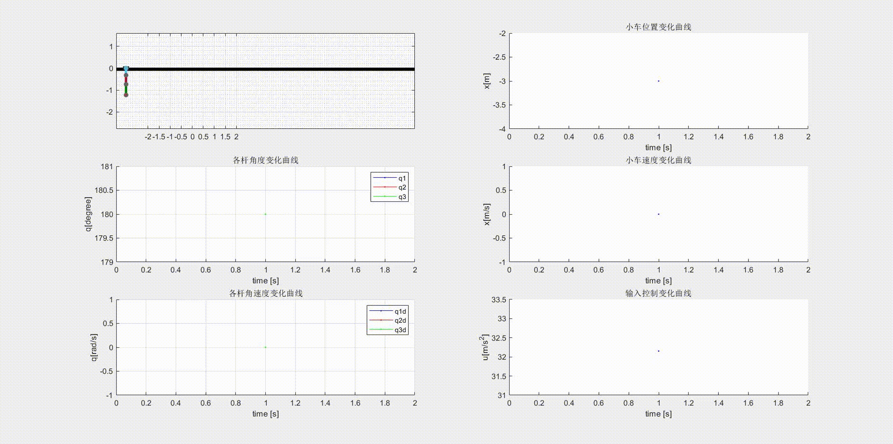
实验结果与分析
起摆：关注输入能量 Q11=1 R=10

Slide 20
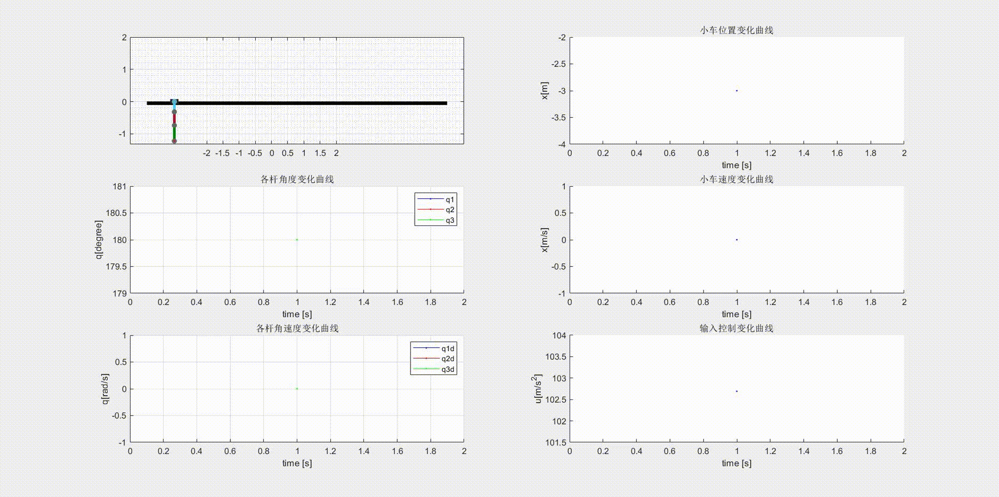
实验结果与分析
起摆：关注输入能量和位置 Q11=600 R=10

Slide 21
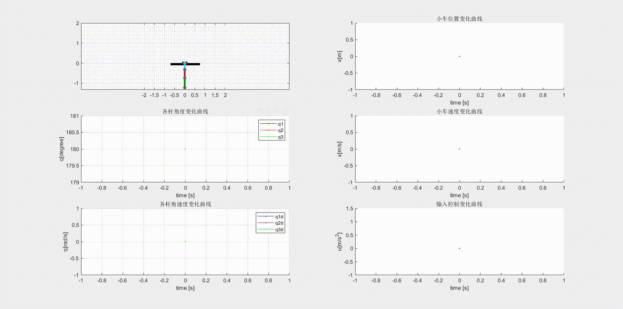
实验结果与分析
最优轨线（原轨线使用MPC算法生成，使用LQR做轨迹跟踪）

Slide 22
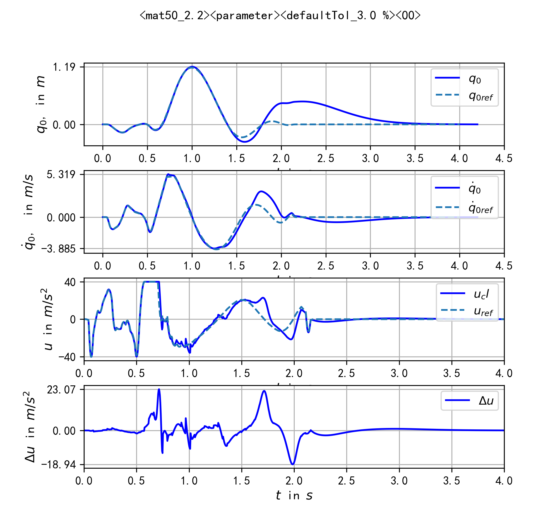
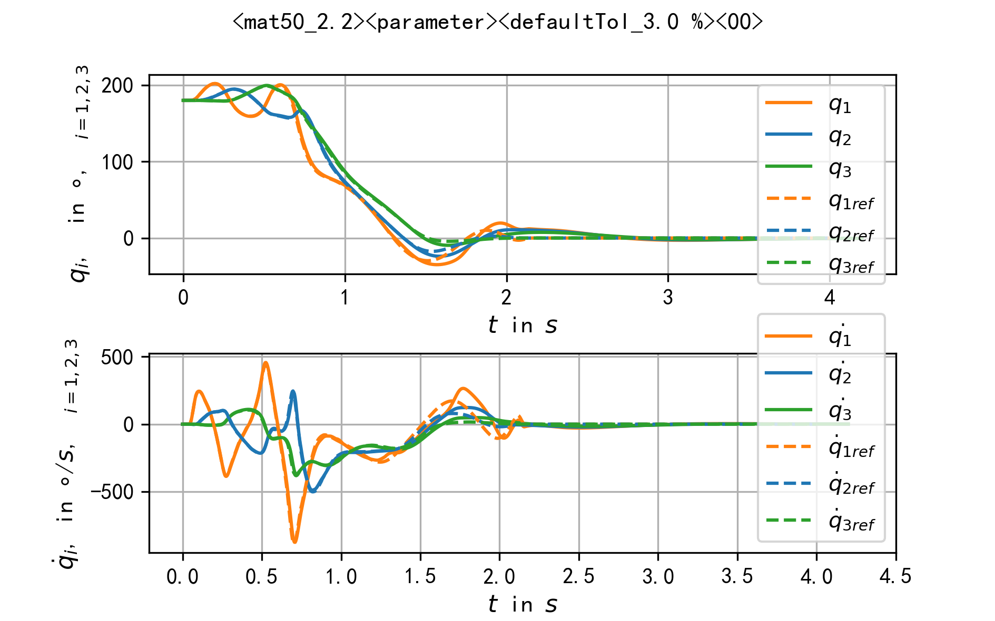
实验结果与分析
LQR对MPC的跟踪效果

Slide 23
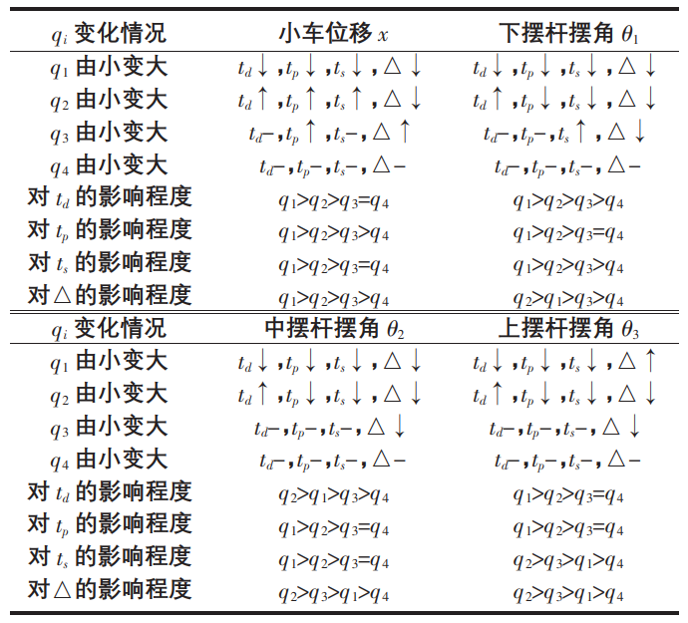
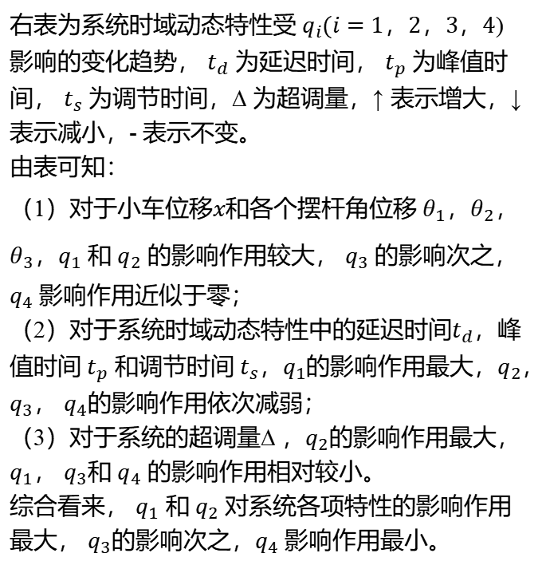
实验结果与分析
右表为系统时域动态特性受 $q_{i}(i=1，2，3，4$)影响的变化趋势， $t_{d}$ 为延迟时间， $t_{p}$ 为峰值时间， $t_{s}$ 为调节时间，∆ 为超调量，↑ 表示增大，↓ 表示减小，- 表示不变。
由表可知：
（1）对于小车位移$x$和各个摆杆$角位移 θ_{1}，θ_{2}，θ_{3}$，$q_{1}$ 和 $q_{2}$ 的影响作用较大， $q_{3}$ 的影响次之， $q_{4}$ 影响作用近似于零；
（2）对于系统时域动态特性中的延迟时间$t_{d}$，峰值时间 $t_{p}$ 和调节时间 $t_{s}$，$q_{1}$的影响作用最大，$q_{2}$， $q_{3}$， $q_{4}$的影响作用依次减弱；
（3）对于系统的超调量∆ ，$q_{2}$的影响作用最大， $q_{1}$， $q_{3}$和 $q_{4}$ 的影响作用相对较小。
综合看来， $q_{1}$ 和 $q_{2}$ 对系统各项特性的影响作用最大， $q_{3}$的影响次之，$q_{4}$ 影响作用最小。

Slide 24
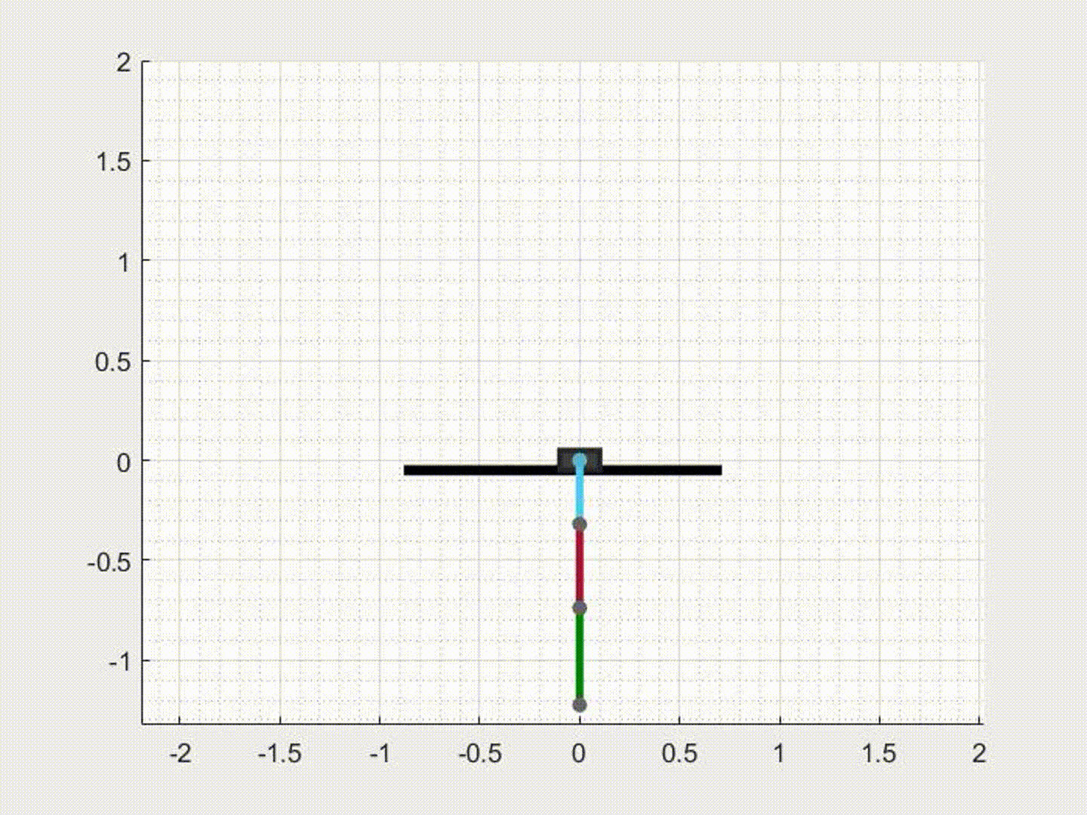
实验结果与分析
实验结果分析
1. 对实验结果分析可知，该系统的系统矩阵A所有的特征值均为正，是一个不稳定系统。
2. 对闭环系统矩阵Ac进行能控能观性分析的结果表明，系统完全能控，完全能观。
3. LQR控制中最关键的环节是权重矩阵Q和R的选择，本项目中的主要被控量为系统的输出量: ，故最终的Q矩阵设置如下：Q=diag(600, 1000, 500, 100, 0, 0, 0, 0)；不失一般性，R矩阵设置为1.
4. 求解LQR问题的Ricatti方程，得到
K=[26.4575 -89.2095 88.9158 187.7696 31.0493 10.9616 29.0913 21.2290] 。

Slide 25
谢谢大家！
最优控制G14小组
2022年6月7日

Slide 26
PART 05
附录：三种控制算法及参考资料

Slide 27
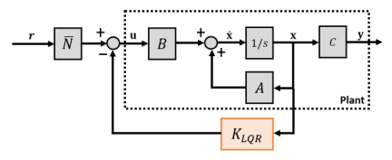
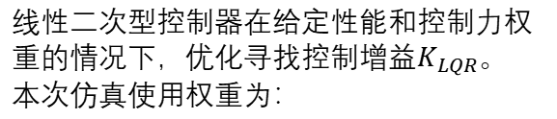
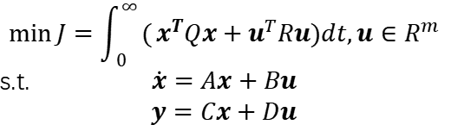


LQR控制
求解优化：
$$\min{J=\int_{0}^{∞}{(}}x^{T}Qx+u^{T}Ru)dt,u∈R^{m}$$
s.t. $\dot{x}=Ax+Bu$
$$y=Cx+Du$$
解S和增益K存在关系：
$$K=R^{−1}B^{T}S$$
线性二次型控制器在给定性能和控制力权重的情况下，优化寻找控制增益$K_{LQR}$。
本次仿真使用权重为：
通过检查特征方程（A-BK）的特征值确定唯一使系统稳定的增益为：
$$K_{LQR}=\left[\begin{matrix}\begin{matrix}−31.6228 & 113.3629\end{matrix} & \begin{matrix}−240.1784 & 33.5693\end{matrix}\end{matrix}\right]$$
$$Q=\left[\begin{matrix}\begin{matrix}1000 & 0 \\ 0 & 4000\end{matrix} & \begin{matrix}0 & 0 \\ 0 & 0\end{matrix} \\ \begin{matrix}0 & 0 \\ 0 & 0\end{matrix} & \begin{matrix}0 & 0 \\ 0 & 0\end{matrix}\end{matrix}\right]$$
由于LQR是全状态反馈控制，设置前置补偿器$\overline{N}$来计算状态稳态值：
$$\overline{N}=−31.6228$$
$$R=1$$

Slide 28
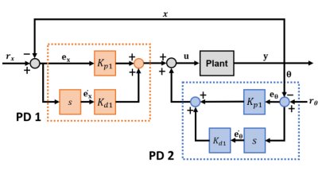
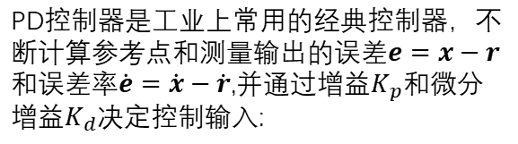

PD控制
PD控制器是工业上常用的经典控制器，不断计算参考点和测量输出的误差$e=x−r$和误差率$\dot{e}=\dot{x}−\dot{r}$,并通过增益$K_{p}$和微分增益$K_{d}$决定控制输入:
$$u=K_{p}e+K_{d}\dot{e}$$
本次仿真使用两组PD控制器，增益分别为：
$$K_{p1},K_{d1}=−50,−400$$
$$K_{p2},K_{d2}=150,100$$
则控制输入为：
$$u=K_{p1}e_{x}+K_{d1}{\dot{e}}_{x}+K_{p2}e_{θ}+K_{d2}{\dot{e}}_{θ}$$

Slide 29
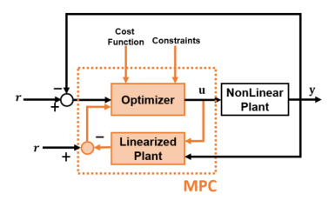
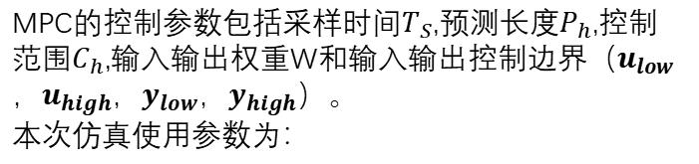
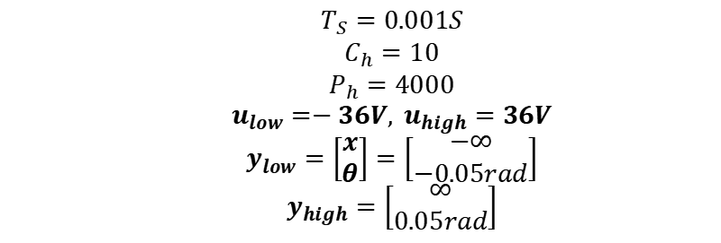

MPC控制
$$\min{J=\left|y_{t}−y\right|}$$
$$s.t. \dot{x}=Ax+Bu$$
$$y=Cx+Du$$
$$u_{low}<u<u_{high}$$
$$y_{low}<y_{t}<y_{high}$$
MPC的控制参数包括采样时间$T_{S}$,预测长度$P_{h}$,控制范围$C_{h}$,输入输出权重W和输入输出控制边界（$u_{low}，u_{high}，y_{low}{，y}_{high}$）。
本次仿真使用参数为：
$$T_{S}=0.001S$$
$$C_{h}=10$$
$$P_{h}=4000$$
$$u_{low}=−36V, u_{high}=36V$$
$$y_{low}=\left[\begin{matrix}x \\ θ\end{matrix}\right]=\left[\begin{matrix}−∞ \\ −0.05rad\end{matrix}\right]$$
$$y_{high}=\left[\begin{matrix}∞ \\ 0.05rad\end{matrix}\right]$$
模型预测控制器（Model Predicative Controller，MPC）是一种相对现代的反馈控制器，通过优化预测范围内的成本函数循环计算控制输入值。

Slide 30
参考资料
陈健,张持健.三级倒立摆的LQR方法优化参数控制[J].计算机工程与应用,2009,45(29):245-248.
Sehgal S, Tiwari S. LQR control for stabilizing triple link inverted pendulum system[C]//2012 2nd International Conference on Power, Control and Embedded Systems. IEEE, 2012: 1-5.
Gupta M K, Bansal K, Singh A K. Stabilization of triple link inverted pendulum system based on LQR control technique[C]//International Conference on Recent Advances and Innovations in Engineering (ICRAIE-2014). IEEE, 2014: 1-5.
Inverted_Pendulum_Cart_Simulation仓库(https://github.com/ssong47/Inverted_Pendulum_Cart_Simulation)
triple_pendulum仓库(https://github.com/kurosh-z/triple_pendulum)

